Slide 1
Chapter 7.
혁신적인 브랜드 개발

Slide 2
1. 혁신적인 브랜드 창업의 필요성

Slide 3
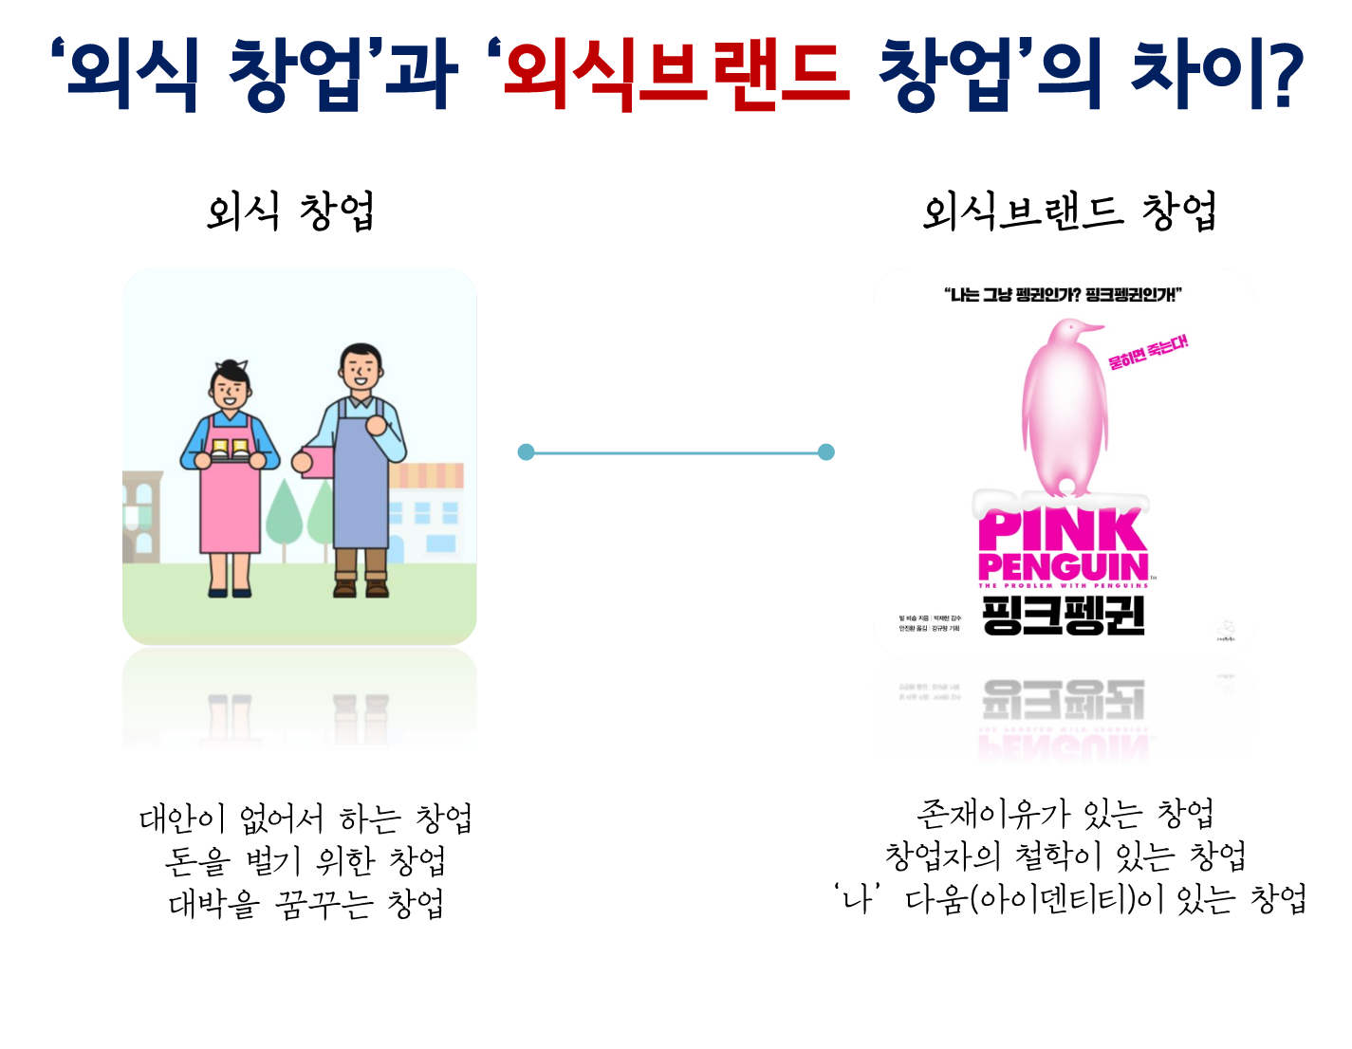
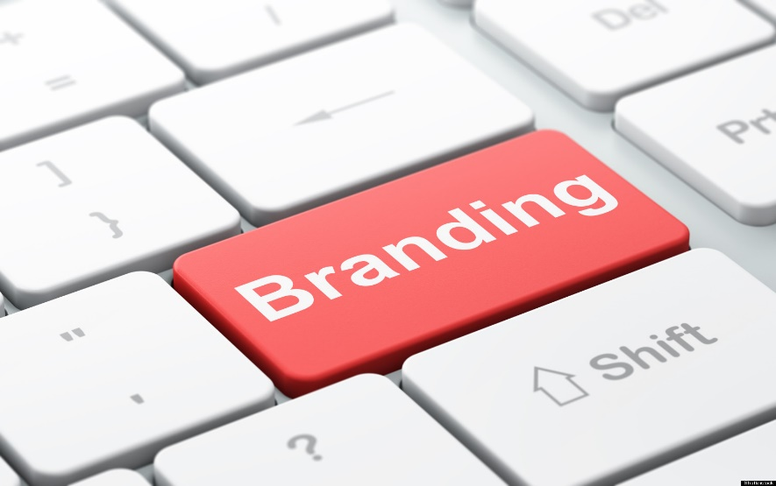
1. 혁신적인 브랜드 창업의 필요성
차별화된 메뉴와 서비스 프로세스만 있으면 성공을 보장할 수 있을까?
  NO ! 경쟁점포보다 더 호감을 가지고 있고 더 좋아하며 뭔가 특별하다고 느끼지 않는 한 언제든지 다른 브랜드로 전환할 수 있음
  스타벅스보다 더 맛있는 커피를 제공하고 매장이 더 인상적이어도 스타벅스를 따라 잡기 어려운 이유는 바로 브랜드 차이
  따라서 외식업 성공을 위해서는 브랜딩(branding)이 중요!!
일반 외식창업과 외식 브랜드 창업의 차이

Slide 4


1. 혁신적인 브랜드 창업의 필요성
브랜딩(branding)이란 부가가치를 더해 평범(平凡)한 것을 비범(非凡)한 것으로 만드는 과정
  마케팅 커뮤니케이션 활동은 제품 차원이 아닌 브랜드 차원에서 이루어짐
궁극적으로 무형적 자산인 브랜드 가치를 높여 브랜드를 사랑하는 충성고객을 많이 확보하고, 철저한 품질관리를 통해 브랜드 관리
뻔하면 까이고, 묻히면 죽는 시대
핑크펭귄 또는 보라빛소(purple cow)가 되어야 함

Slide 5
2. 브랜드의 개념과 특징

Slide 6
2. 브랜드의 개념과 특징
브랜드의 정의
  (초기 정의) 판매자가 제품과 서비스를 특징짓고, 이것들을 경쟁자의 제품과 서비스로부터 차별화시킬 목적으로 만들어진 ‘이름, 어구, 표시, 심벌이나 디자인 또는 이들 조합’ → 그럼, 상표로 등록되어 있는 외식 기업의 이름은 모두 브랜드일까? 그렇지 않다!
진짜 브랜드와 가짜 브랜드를 확인하는 3가지 (권민, 2011)
  브랜드란 보이지 않는 것을 보이게 하고, 보이는 것을 보이지 않게 한다 → 디자인을 통해 보이지 않는 브랜드 철학과 콘셉트 나타냄
  브랜드란 가질 수 없는 것을 가지게 하고, 갖고 있는 것을 가질 수 없도록 하는 것 → 가치를 의미
  브랜드란 새로운 것을 익숙하게 하고 익숙한 것을 새롭게 하는 것 → 새로운 ‘체험’을 만드는 것
  이 세가지 모두가 우리에게 의미로 전달 될 때 그것을 브랜드라 함

Slide 7
2. 브랜드의 개념과 특징
진짜 브랜드가 되기 위한 법칙
  (브랜드 제1법칙) 다르지 않으면 아무것도 아니다 = 브랜드 차별화가 되어야 함
  (브랜드 제2법칙) 남들이 모르면 아무것도 아니다 = 브랜드 인지도가 높아야 함
확장된 브랜드의 정의
  '나의 것 (소유)'에서 '다른 것(차별화)'으로
  단순한 ‘상표’에서 '상징’으로
  자기만의 독특한 '자기다움(아이덴티티)’, '자기만의 창업철학(정신, 브랜드 영혼)이 함께 해야 함
본 장에서 말하는 브랜드 개발은 단순한 '상표 제작’이 아닌 ‘자기다움의 창업철학/정신(가치 및 존재의 이유)’이 들어 있는 브랜드 콘셉트를 매력적으로 보이게 디자인하고 기억에 오래 남을 독특한 브랜드 경험을 만드는 것을 목표로 함
  브랜드 아이덴티티 구성요소 디자인부터 마케팅 커뮤니케이션까지 전 과정에서 평범한 브랜드를 특별하고 비범하게 만드는 것이 핵심

Slide 8
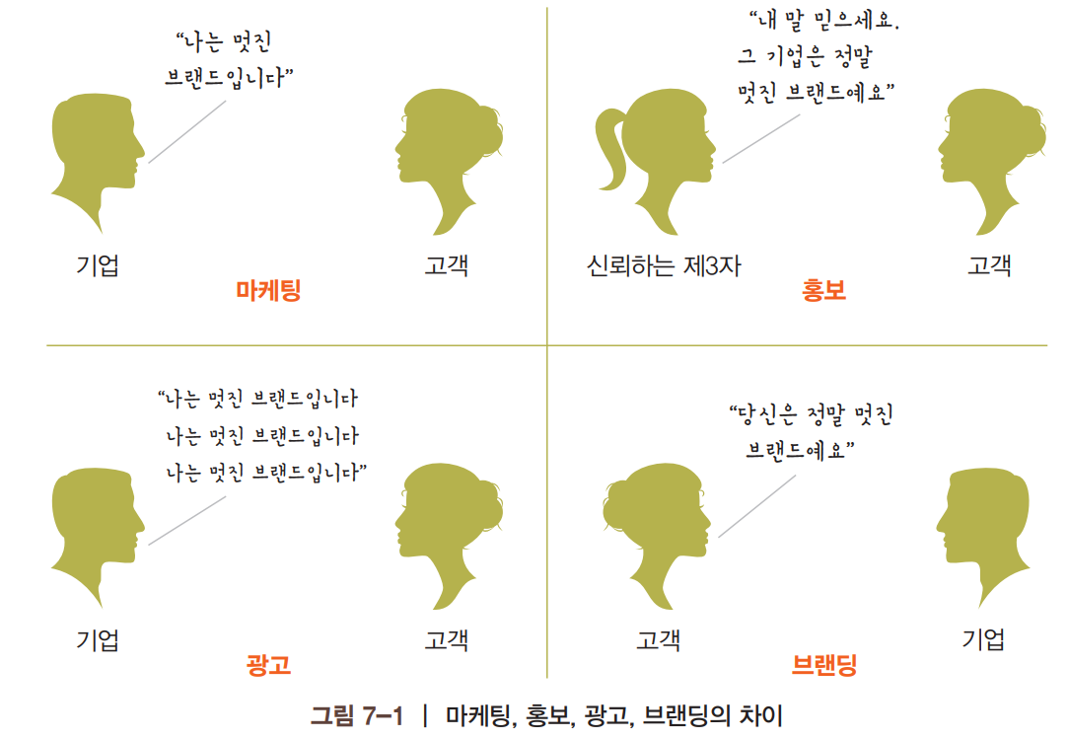
2. 브랜드의 개념과 특징
마케팅은 판촉을 불필요하게 하고, 브랜딩(branding)은 마케팅(marketing)을 불필요하게 한다!
  성공적인 브랜딩은 기업이 고객에게 브랜드를 자랑하는 것이 아니라 고객이 먼저 찾고, 지지하고, 좋아하고, 사랑하게 하는 것임
  그러기 위해서는 고객과의 공감대가 필요하며 팬덤을 형성해야 함
  미래 시장의 핵심고객은 MZ세대로 이들이 공감할 수 있는 가치와 브랜드 경험을 제공해야 함

Slide 9
1
레스토랑 콘셉트 구체화
3. 브랜드 아이덴티티 개발
2
미래 핵심고객인 MZ 세대의 특징
3
브랜드 포지셔닝이란 무엇인가?
4
브랜드 아이덴티티 개발 모델
5
브랜드 아이덴티티 실행요소 개발

Slide 10
1) 레스토랑 콘셉트의 구체화
목표고객이 누구 인가를 결정하는 것이 가장 중요
목표고객의 기대나 요구사항을 반영하는 콘셉트 구성요소의 최적의 조합을 찾아야 함
  목표고객이 선호하는 메뉴 종류나 메뉴 수, 가격대, 서비스 전달 방식, 인적 서비스의 수준, 물리적 환경 및 분위기, 입지, 커뮤니케이션 채널 등
  점포 규모나 좌석수, 운영시간, 좌석 회전율 등 점포 운영 관련 요소들도 구체화
브랜드 포지셔닝 관점에서 레스토랑이 소비자들에게 어떻게 인식되기 원하는지를 브랜드 아이덴티티로 표현
  핵심 아이덴티티, 확장 아이덴티티, 제공가치
  브랜드 아이덴티티의 디자인적인 실행요소 구체화
    브랜드명, 로고, 슬로건, 캐릭터, 컬러, 서체, 패키지, 징글 등

Slide 11
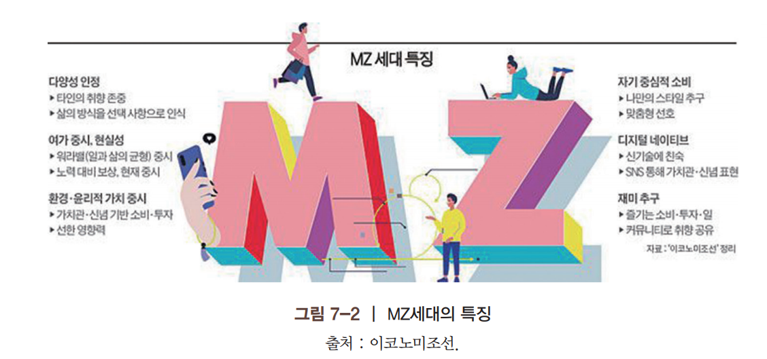
2) 미래 핵심고객인 MZ 세대의 특성
MZ세대(1981년생~2010년생)는 미래 시장의 핵심 소비계층
  2021년 4월말 기준 전체 인구의 약 36%를 차지
  기존 세대의 구매력을 뛰어넘는 세대로 미래 사업의 성공은 이들이 좌우할 것으로 예상
  SNS를 잘 활용하고 이슈를 빠르게 전달하는데 익숙해 기업들을 순식간에 흥하게 하거나 망하게 할 수있음

Slide 12
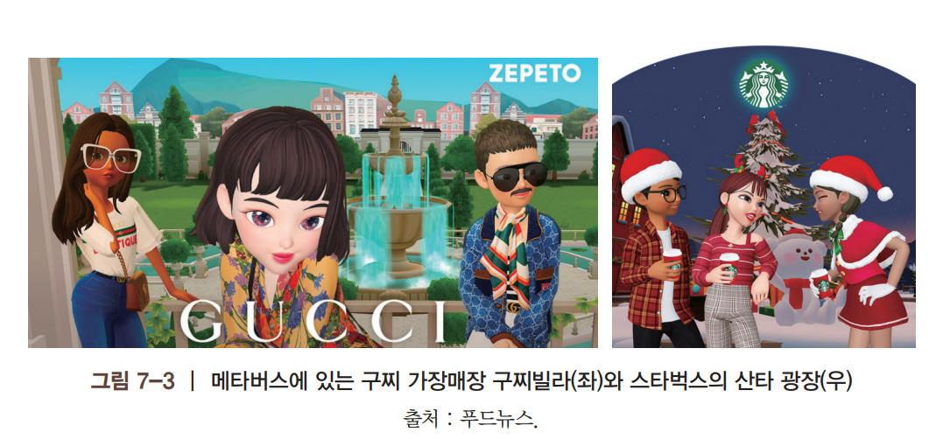
2) 미래 핵심고객인 MZ 세대의 특성
SNS와 인터넷, 스마트폰에 익숙한 세대이며 메타버스라는 가상 세계에서 아바타로 생활
  현실과 가상 세계의 구분을 두지 않고 가상세계에서도 평범한 일상과 비슷한 가상 일상을 즐김 → 메타버스 마케팅을 주목하는 이유
  구찌, 버버리, 나이키, 푸마 등 세계적인 명품기업들의 메타버스 마케팅은 Z세대에 큰 인기
  국내 식품업계와 외식업계들도 메타버스 마케팅을 시작했으며 가상공간에서 브랜드 경험의 기회를 제공

Slide 13
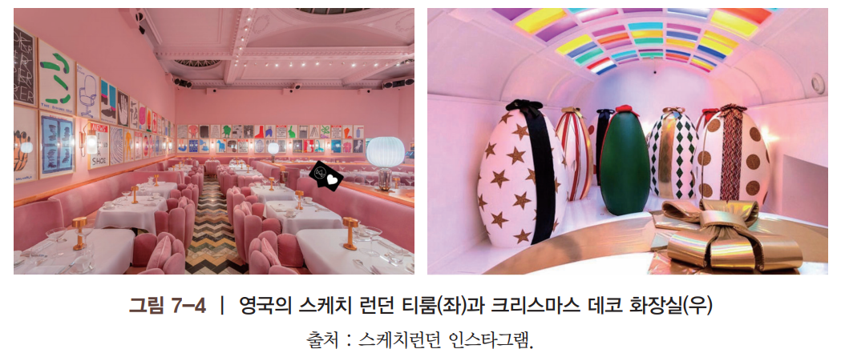
2) 미래 핵심고객인 MZ 세대의 특성
모바일이나 온라인에서 물건을 구매하고, 텍스트보다는 이미지와 비주얼로 소통하는 것을 좋아함
  예쁘고 좋은 것은 인증샷으로 공유
  핫플레이스로 불리는 인기 카페나 레스토랑은 맛있는 음식 제공은 기본이며, 더 중요한 것은 MZ 세대 마음을 사로 잡을 만한 인스타그래머블한 음식 플레이팅과 공간의 인테리어
  영국의 스케치 런던은 화사한 핑크칼라 티룸과 함께 화장실도 인스타그래머블하게 설계하여 계절 마다 디스플레이 변화를 주고 있음

Slide 14

2) 미래 핵심고객인 MZ 세대의 특성
모르는 것이나 궁금한 것은 물어보지 않고 ‘검색’함
  외식 브랜드에 대해 궁금하다면 먼저 검색을 할 것임. 따라서 검색되지 않는다면 이들에게는 존재하지 않는 브랜드와 같음
  관심이 있거나 광고 등이 마음에 들어도 검색하는데, 이때는 더 자세한 정보를 원한다는 것이며 여러분 브랜드를 만날 마음이 있다는 것임
  SNS를 포함해 온라인 어디엔가 브랜드와 관련된 긍정적인 정보들이 많이 검색되도록 해야 이 세대에 접근이 가능함
*이미지 출처 : 구글

Slide 15
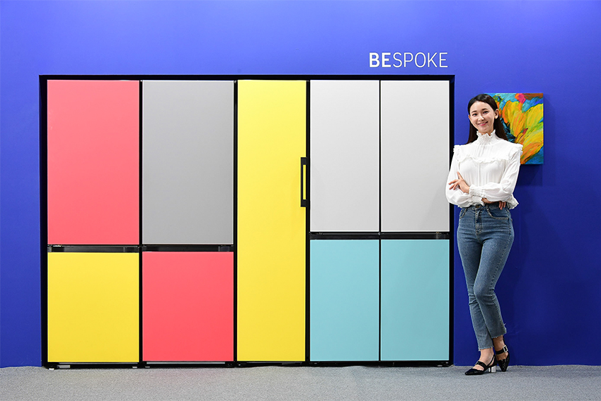
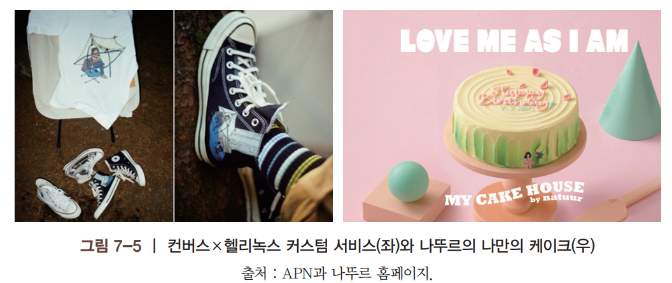
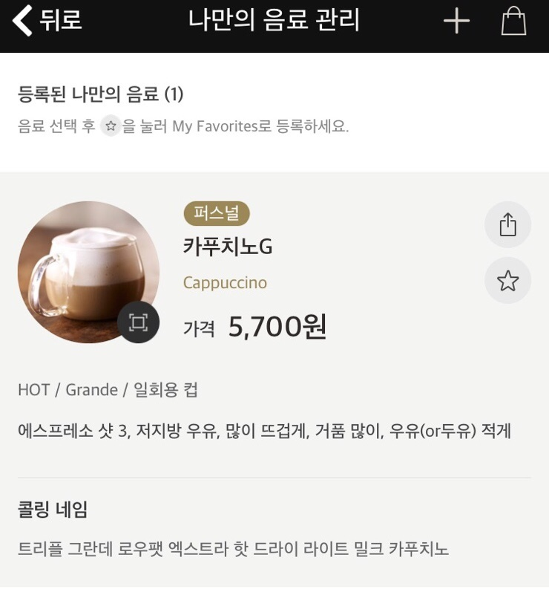
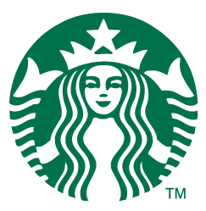
2) 미래 핵심고객인 MZ 세대의 특성
자신의 개성과 취향을 중시하며 남들이 다 가진 것보다는 특별한 나만의 것을 원함
  추가 요금을 내서라도 자신만의 취향을 담아 직접 맞춤 제작할 수 있는 커스터마이징 서비스 선호
  컨버스 스니커즈 커스터마이징 서비스나 삼성 비스포크 맞춤형 냉장고가 인기를 끄는 이유
  스타벅스의 ‘나만의 커피’ 메뉴는 음료 온도, 사이즈, 시럽, 베이스, 얼음, 우유, 거품, 휘핑크림의 양까지 개인 맞춤으로 제공
  나뚜루의 맞춤형 아이스크림 케이크 콘셉트 매장인 ‘마이케이크하우스 바이 나뚜루＇는 소비자가 원하는대로 케이크를 제작
  급식소의 다양한 채식 선택 옵션 등도 동물권이나 환경을 의식해 채식을 선택하고자 하는 고객의 만족도를 높이고 있음
*이미지 출처 : 구글

Slide 16
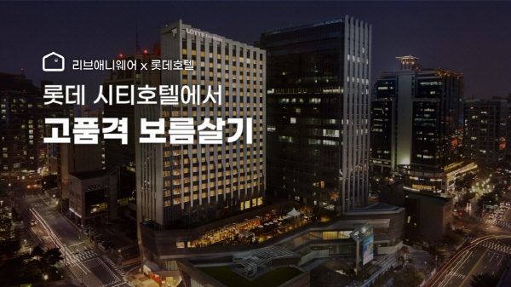
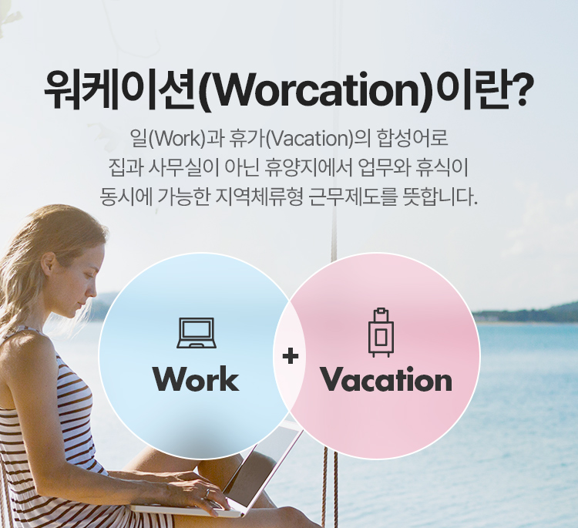
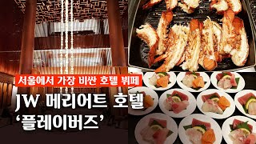
2) 미래 핵심고객인 MZ 세대의 특성
가치 있다고 생각하는 상품, 명품, 한정판 제품에는 아낌없이 지불하나 식품과 생필품은 가성비 따짐
  이러한 소비패턴을 자린고비 플렉스(flex) 소비라 하는데 코로나19로 해외여행을 못 가는 것에 대한 보복성 소비로 보거나, SNS 등을 통해 타인의 소비를 따라하는 모방소비와 과시소비로 보는 견해 존재
    특급 호텔에서의 호캉스 (호텔+바캉스) 또는 워케이션(workation), ‘호텔에서 한달 살기’ 상품, 고가의 호텔 뷔페레스토랑 수요 급증 사례 등
  그러나 이 세대는 누구보다도 온라인 커머스에 익숙한 세대이며, 온라인 플랫폼의 발달로 명품 구매 접근성이 좋아 진 점과 명품 브랜드들의 혁신적인 디지털 마케팅의 영향이라고 할 수 있음
*이미지 출처 : 구글

Slide 17
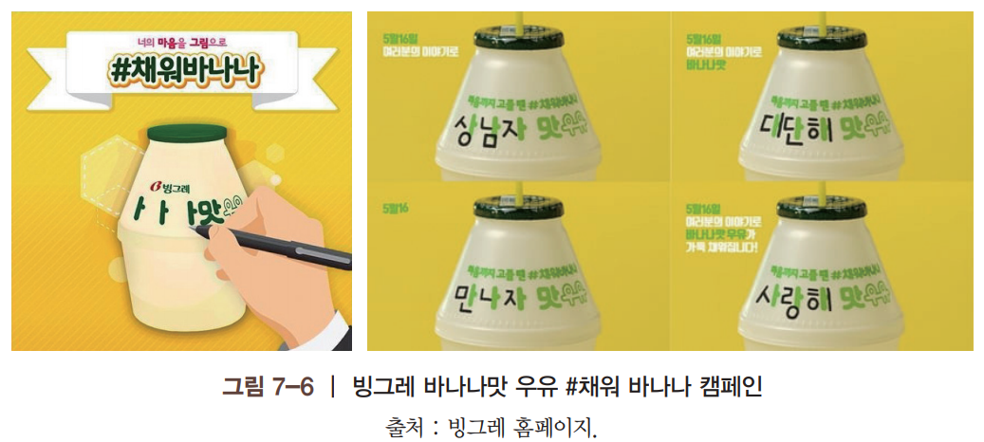
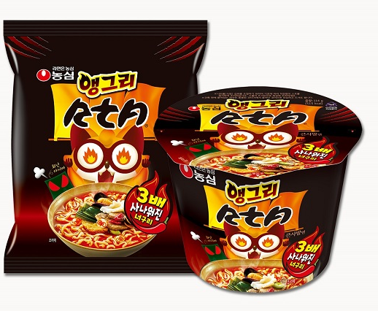
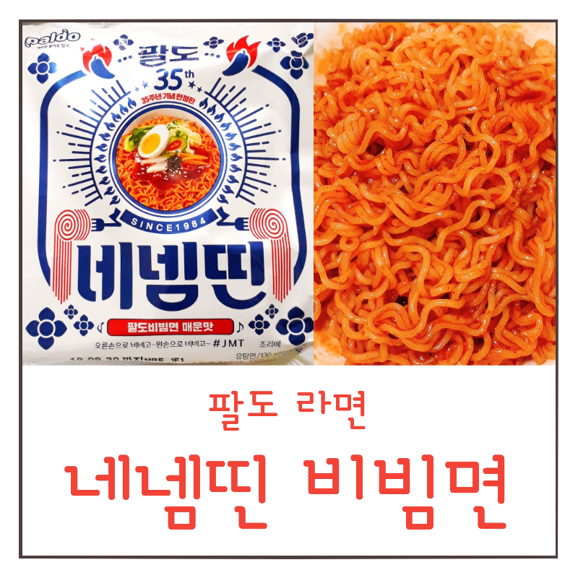
2) 미래 핵심고객인 MZ 세대의 특성
짧은 유행에 사람들과 함께 참여하고 그 안에서 재미를 찾고, 얼마 지나지 않아 새로운 놀거리로 넘어감
  빙그레 바나나맛 우유가 실시한 #채워 바나나 캠페인 사례
  팔도 비빔면, 농심 너구리 라면, 곰표 한정판 굿즈, 라떼는 말이야 열풍 등
  이들의 관심을 끌기 위해서는 제공하는 서비스나 캠페인 모두 단순하면서 재미가 있어야 함
  참여와 공감을 이끌어내야 SNS를 통해 전파되고 홍보 됨
*이미지 출처 : 구글

Slide 18
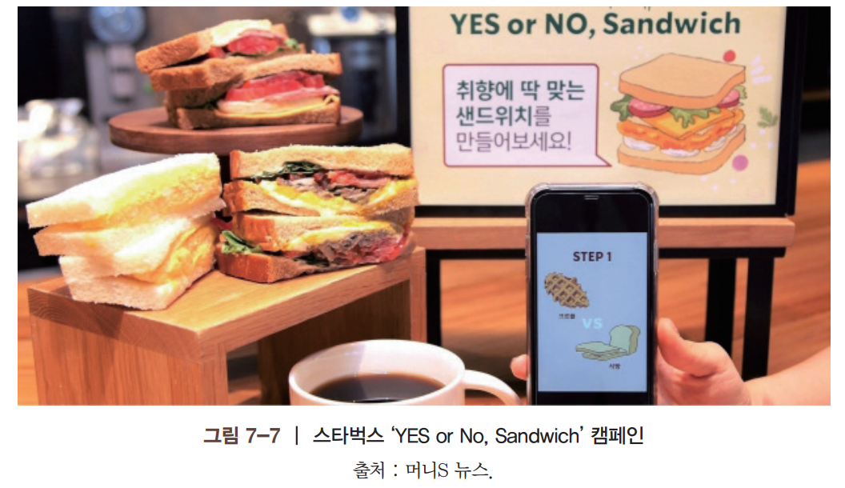
2) 미래 핵심고객인 MZ 세대의 특성
짧은 유행에 사람들과 함께 참여하고 그 안에서 재미를 찾고, 얼마 지나지 않아 새로운 놀거리로 넘어가는 경향
  게임 형식의 재미난 대결에 고객을 참여시킴으로 특별한 브랜드 경험을 제공한 스타벅스의 ‘YES or NO, Sandwich’ 캠페인 사례

Slide 19
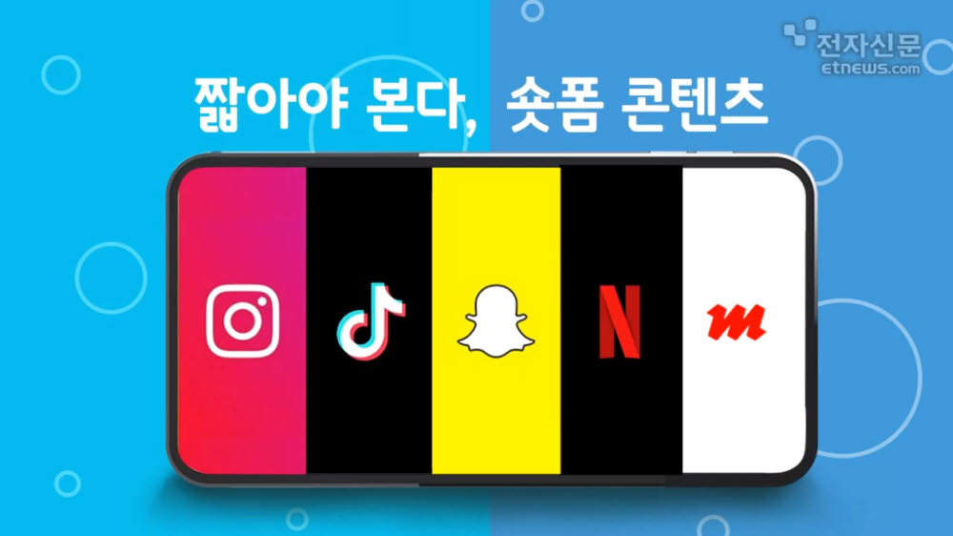

2) 미래 핵심고객인 MZ 세대의 특성
짧고 굵은 콘텐츠를 즐기는 문화가 확산되고 있는 가운데 MZ세대의 숏폼 콘텐츠 선호도 높음
  짧은 시간 안에 이해시키고 웃기거나 감동을 줄 수 있는 콘텐츠를 만들어 브랜드를 매력적으로 어필하는 것이 중요
  2019년 동원 F&B의 ‘맛의 대참치’ 캠페인 성공 사례
*이미지 출처 : 구글

Slide 20
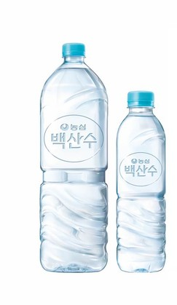
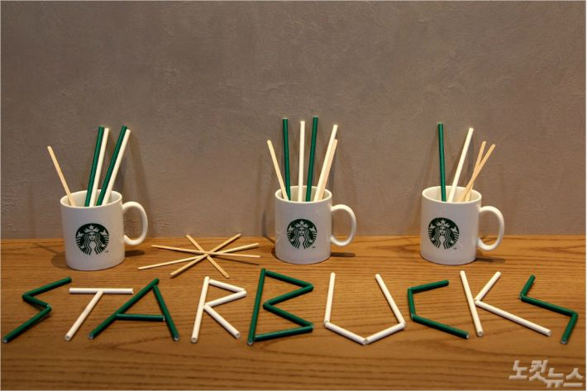

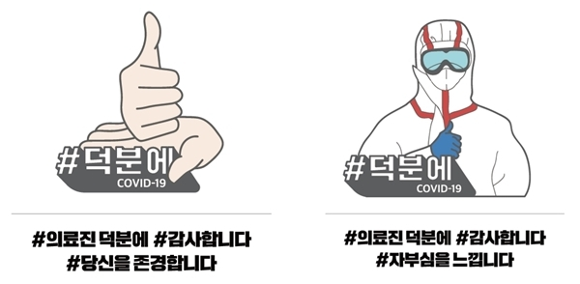
2) 미래 핵심고객인 MZ 세대의 특성
개념 있는 소비를 선호
  자신의 가치관과 신념을 드러내는 미닝아웃 소비를 선호
  공정하고 올바른 것을 추구하고 정직한 기업을 선호
  환경, 윤리, 인권, 동물권 등 자신의 가치관에 맞는 제품/서비스를 구매하고 부도덕하거나 신뢰를 떨어뜨린 기업은 불매운동까지 펼침
  공정무역 커피, 무라벨 생수, 종이빨대, 용기나 포장지 없는 제로웨이스트 숍, 친환경 배송 서비스 등 선호
  ‘덕분에 챌린지’ 같은 공익 캠페인이나 착한 기업 제품을 적극적으로 애용
MZ세대는 기존 세대와는 분명히 다른 개성과 취향, 가치관을 가지고 있음을 바탕으로 브랜딩 전략 수립 필요!
*이미지 출처 : 구글

Slide 21
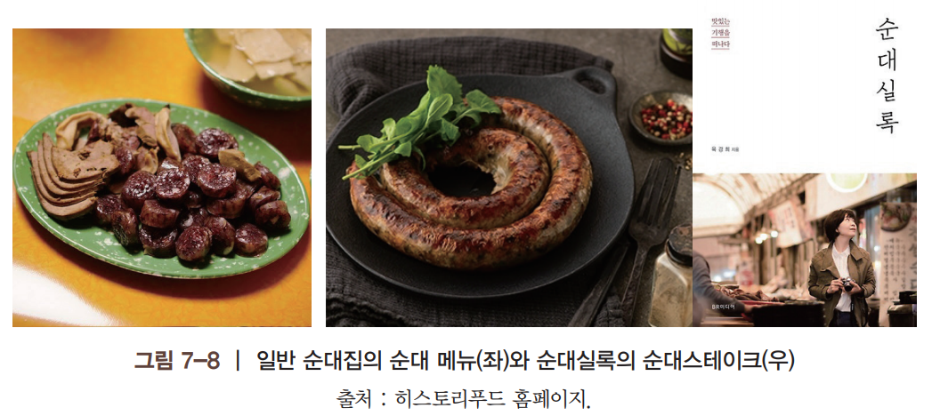
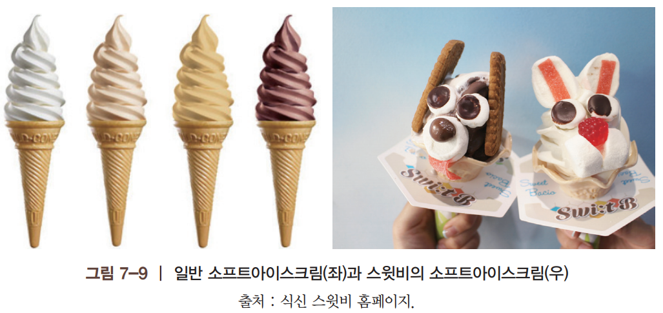
3) 브랜드 포지션닝이란 무엇인가?
넘쳐나는 경쟁 브랜드 가운데 고객들 마음속에 브랜드를 각인 시키고 호감을 갖게 하는 것은 갈수록 어려워지고 있음
브랜드 포지셔닝이란 어떤 매력으로 시장에서 경쟁할 것인가, 고객 마음속에 내 브랜드의 정체성(매력포인트=아이덴티티)을 어떻게 자리잡을 것인가를 결정하는 것이며
경쟁 브랜드와 차별화되는 독특한 매력 포인트를 찾아 커뮤니케이션함으로써 고객 머릿속에 강력히 자리 잡는 과정임
자신의 매력포인트를 잘 표현하여 성공한 사례
  희스토리푸드의 순대실록, 스윗비 소프트아이스크림, 남다른 감자탕 등

Slide 22


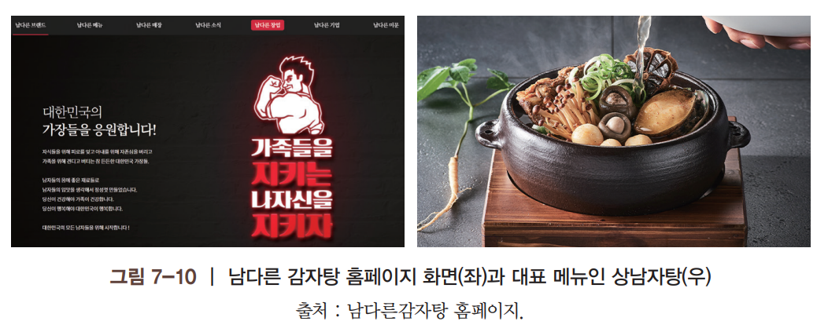

3) 브랜드 포지션닝이란 무엇인가?
[기존 감자탕 브랜드]

Slide 23
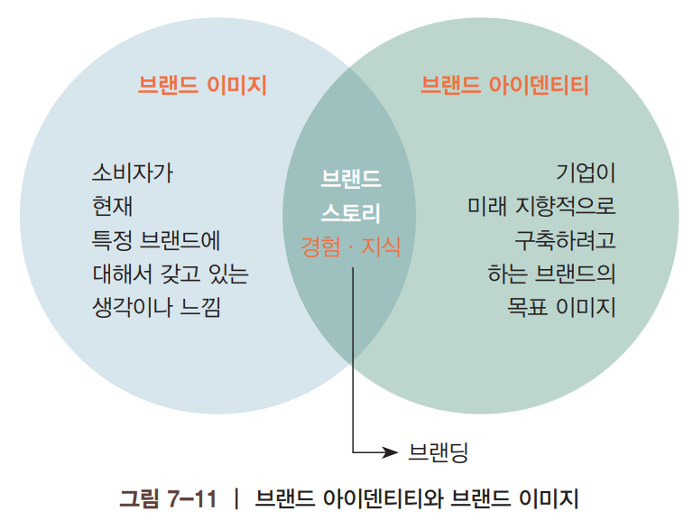
4) 브랜드 아이덴티티 개발 모델
브랜드 아이덴티티(brand identity)란 기업이 목표고객에게 심어주고 싶은 브랜드의 가치와 의미를 반영하는 바람직한 연상이나 이미지를 말함
기업이 지향하는 가치관이나 차별화 요소를 함축하여 목표고객에게 전달하는데 매우 유용한 마케팅 커뮤니케이션 도구
브랜드 이미지(brand image)는 고객이 특정 브랜드에 대해 가지는 생각이나 느낌, 연상을 말함
브랜드 아이덴티티와 브랜드 이미지를 일치하도록 만드는 것이 브랜드 마케팅의 목표이자 브랜드 마케터의 역할

Slide 24
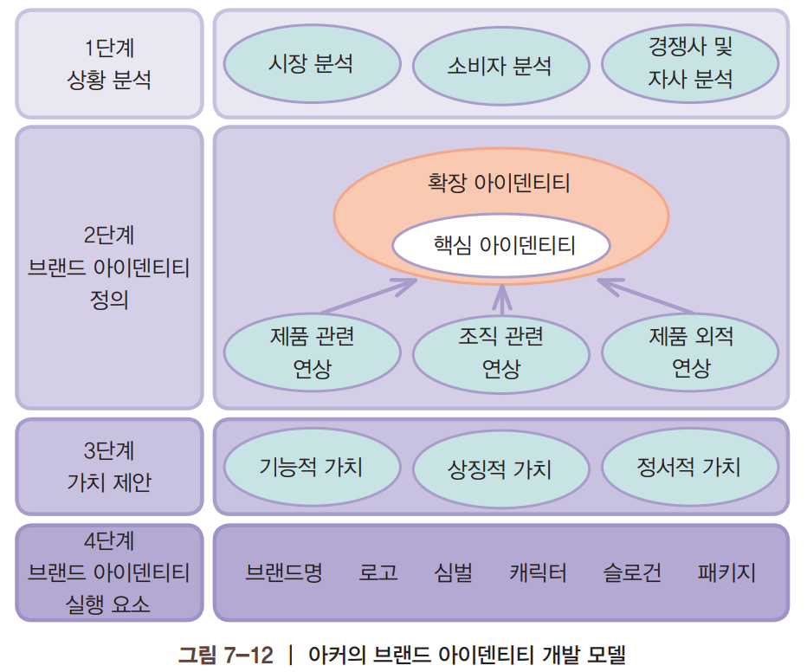
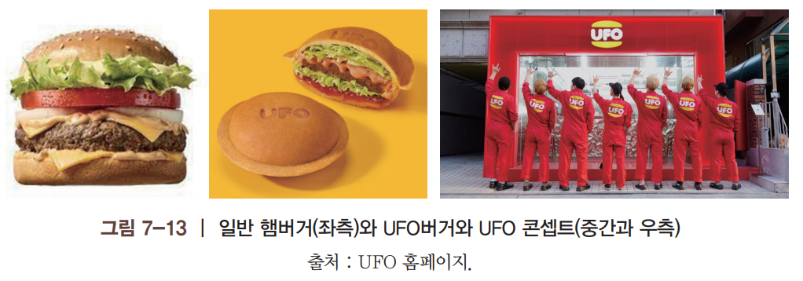
4) 브랜드 아이덴티티 개발 모델
아커(Aaker)의 브랜드 아이덴티티 개발 과정
  1단계 상황분석에서는 시장 트렌드를 적절하게 반영하고 소비자의 욕구와 세분화된 시장의 특성을 이해해야 함
  자사가 지닌 강점을 살리면서 경쟁사와는 차별화되어야 하고 경쟁사의 약점을 공격하고 강점을 무력화 시킬 수 있어야 함
  경쟁사가 충족시켜주지 못하고 있는 고객의 니즈 등을 찾아냄으로써 새로운 사업 기회 발견 가능

Slide 25
4) 브랜드 아이덴티티 개발 모델
아커(Aaker)의 브랜드 아이덴티티 개발 과정
  2단계는 브랜드 아이덴티티를 정의하는 단계로 고객이 제품이나 서비스를 더욱 매력적으로 느끼게 하려고 서비스의 특성을 상징화하여 서비스 가치를 높이는 바람직한 ‘연상’의 집합 도출하는 과정
  브랜드 아이덴티티는 핵심 아이덴티티와 확장 아이덴티티 등으로 구성
  (핵심 아이덴티티)는 브랜드의 중심이 되는 정신과 기본적 가치를 의미하되 시간이 흘러도 변하지 않는 특성을 가지며 함축적이고 추상적인 경우 많음
  (확장 아이덴티티)는 좀 더 구체적으로 설명할 수 있는 다양한 요소들로 브랜드의 의미를 소비자들에게 가시적으로 전달하는 역할
  맥도날드의 즐거움, BR31의 해피, 애플의 혁신 처럼 고객에게 전달하고자 하는 궁극적인 브랜드 가치로서 브랜드를 통해 떠올리기 바라는 짧은 핵심 단어들을 말함
  외식 브랜드들은 행복, 즐거움, 건강, 사랑, 만족 등의 단어를 주로 사용

Slide 26
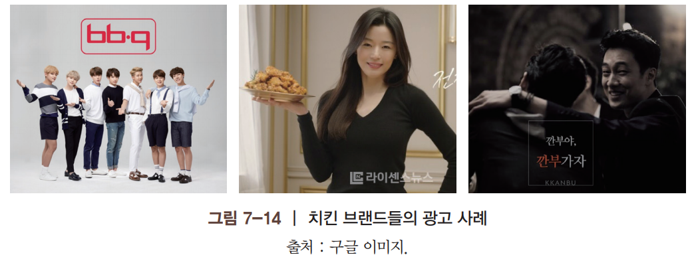
4) 브랜드 아이덴티티 개발 모델
아커(Aaker)의 브랜드 아이덴티티 개발 과정
  브랜드 아이덴티티는 아래 사례와 같은 다양한 연상들이 담겨짐
    핵심 서비스 상품과 관련한 카테고리 – 레스토랑 콘셉트 내에서 가장 먼저 떠오르는 대표 브랜드
    핵심 상품의 특성 - 맛, 가격, 디자인 등
    우수한 품질
    사용 상황 (예, 산펠레그리노는 식사할 때 마시는 탄산수로 연상되는 브랜드)
    이용고객 - 성별, 나이대 등
  브랜드를 사람이라고 생각 할 때 고객이 브랜드에 대해 가지는 연상도 포함. 예,세련된, 활동적인, 정직한, 따뜻한, 편안한, 배려하는 등
  브랜드에 등장하는 모델의 성별, 나이대, 이미지는 브랜드 이미지에 전이되고 제품과 관련된 사용 상황이나 맥락, 카피 등은 브랜드와 관련된 연상과 아이덴티티를 만들어내는데 큰 역할

Slide 27
4) 브랜드 아이덴티티 개발 모델
아커(Aaker)의 브랜드 아이덴티티 개발 과정
  앞에서 분석한 브랜드 관련한 연상들을 총체적으로 결합하여 브랜드가 소비자들에게 제안하는 가치를 정리
  가치 제안은 핵심 편익을 중심으로 기능적 가치, 정서적 가치, 상징적 가치로 분류
    외식 서비스의 일반적 속성(맛, 서비스 등)은 기능적 편익
    소비자가 특정 브랜드의 사용 경험을 통해 긍정적인 감정(행복, 기쁨 등)을 느끼는 것은 정서적 편익
    소비자들이 브랜드의 이용을 통해 특정의 자아 이미지를 표현할 수 있음을 강조하는 것은 상징적 편익 (예, 스타벅스 커피를 마시는 것이 세련된 자아 이미지를 표현한다고 인식하는 것)
  외식사업은 3가지 편익 모두를 제공할 수 있음

Slide 28
4) 브랜드 아이덴티티 개발 모델
아커(Aaker)의 브랜드 아이덴티티 개발 과정
  4단계에서는 브랜드 아이덴티티를 구성하는 다양한 요소들을 시각적 또는 감각적으로 표현하는 과정
  여러가지 요소들을 일관성 있게 결합하여 사용할 때 브랜드 아이덴티티가 가장 잘 실현 될 수 있으며 브랜드 에쿼티를 상승 시킬 수 있음
  실행 요소 개발 시 다음의 5가지 요소 고려
    쉽게 눈에 띄고 잘 회상 될 수 있는 기억 용이성
    제공하는 상품에 관한 정보와 구체적인 특징을 전달 할 수 있는 유의미성
    지리적 범위 확대나 다른 콘셉트의 브랜드로 확장할 때 기여 할 수 있는 전이성
    시장 환경이나 소비자 기호 변화에 유연하게 적응할 수 있는 가능성
    경쟁사의 침해로부터의 법적 보호를 받을 수 있는 가능성

Slide 29
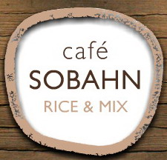
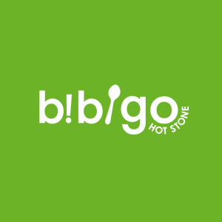



5) 브랜드 아이덴티티 실행요소 개발 - 브랜드명
브랜드명은 브랜드에 있어 가장 본질적인 요소, 해당 제품의 존재와 원산지의 주요 특징을 나타내는 브랜드 핵심요소
경쟁자보다 유리한 언어를 찾아 마케팅 활동을 효과적으로 지원하며, 브랜드를 인지하는 속도 및 브랜드 이미지에 영향
브랜드 네이밍(naming) 시 고려해야 할 사항
  브랜드마케팅의 첫 단추는 ‘경쟁자보다 유리한 NAME’을 빨리 확보하는 것
  네이밍은 단순한 언어적 창조작업이 아닌 ‘마케팅 전략의 언어적 전환 작업’ = 마케팅에 유리한 언어 찾기!!
  발음하거나 쓰고 기억하기 쉬운 언어
  법적으로 보호받을 수 있는 상표 등록 가능여부
Q. 첫 단추 : 다음 중 마케팅적으로 유리한 네이밍(언어)은?
<비비고의 첫단추>

Slide 30
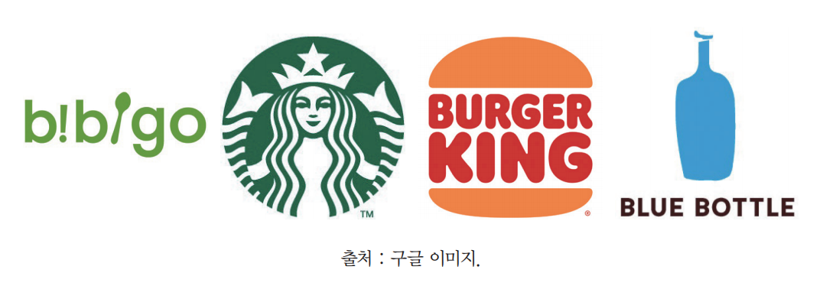
5) 브랜드 아이덴티티 실행요소 개발 - 로고
브랜드 인지도를 높이기 위해 브랜드 이름을 시각적으로 만든 독특한 글자체(문자마크) 또는 심벌(symbol)이나 종합적인 상징체계(비문자 마크)
  브랜드의 상징성을 내포하는 중요한 브랜드 표출방법
  브랜드를 인지하는 데 유용
  전이성과 법적 보호 가능성 높음

Slide 31
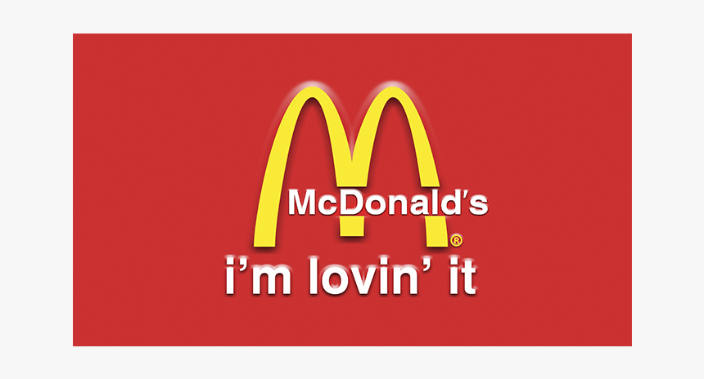
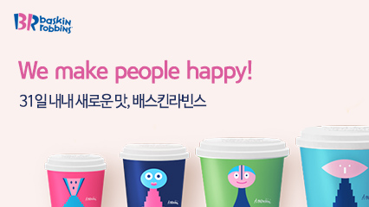
5) 브랜드 아이덴티티 실행요소 개발 - 슬로건
브랜드의 핵심정보를 전달해주는 짧은 문구
  브랜드의 이미지를 암시적으로 소비자의 기억 속에 포지셔닝하는 방법
  브랜드의 감성적·기능적 편익을 소비자들에게 효과적으로 알림
  전이성은 다소 제한적이나 법적 보호 가능성은 높음

Slide 32
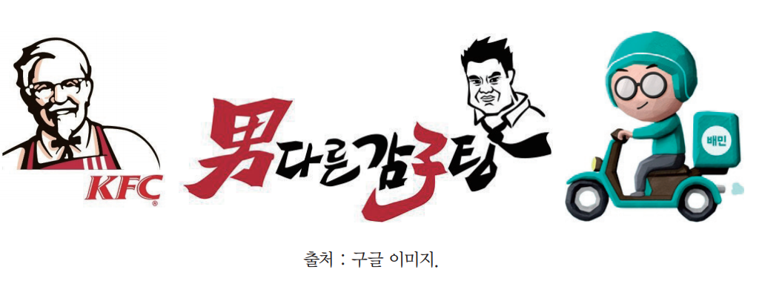
5) 브랜드 아이덴티티 실행요소 개발 – 캐릭터
브랜드 심벌로 애니메이션 또는 살아 있는 인물로 표현되며 브랜드 이미지를 전달
  브랜드 인지시 유용, 비제품 관련 이미지와 브랜드 개성을 나타내는 데 활용
  이미지와 특성이 목표시장에 적합하도록 계속해서 새롭게 리뉴얼
  전이성은 다소 제한적이나 법적 보호 가능성은 높음

Slide 33
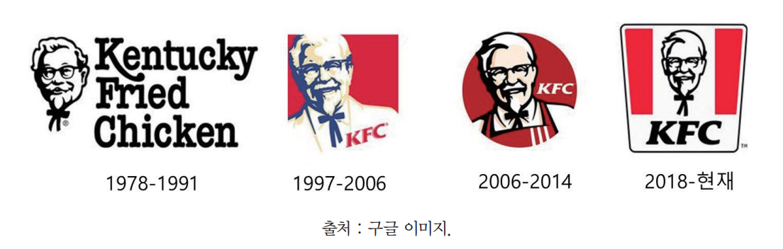
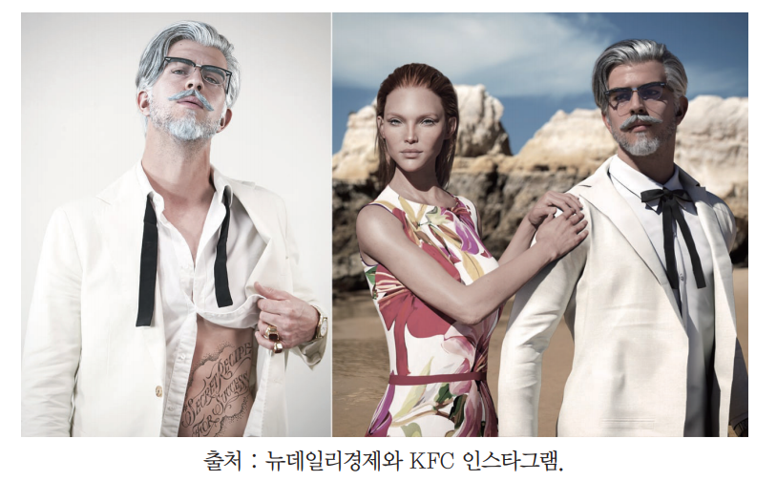
5) 브랜드 아이덴티티 실행요소 개발 – 캐릭터
캐릭터는 시간이 지나면 올드한 이미지가 생기게 되므로 정기적인 리뉴얼이 필요
대표적인 사례로 KFC를 들 수 있으며, 최근에는 커널 샌더스를 가상의 인스타그램 인플루언서로 등장시키는 기발한 패러디 마케팅으로 젊은 세대들과 혁신적으로 소통하며 큰 호응을 얻음

Slide 34
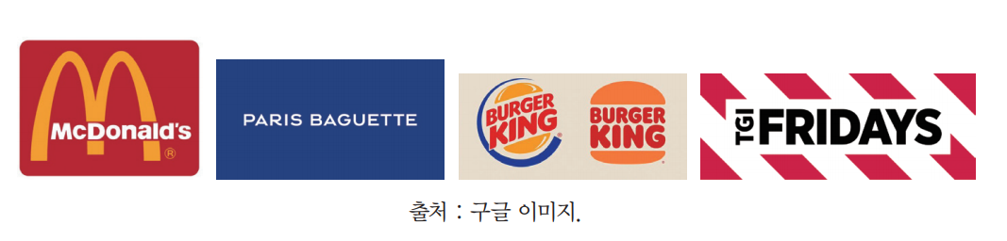
5) 브랜드 아이덴티티 실행요소 개발 – 컬러
브랜드 컬러는 감성시대에 브랜드 중요 요소로 인식되며 브랜드 첫인상과 호감에 영향 미침
브랜드 아이덴티티를 강화시키거나 커뮤니케이션 하는 데 중요하게 작용
제품 자체에 대한 인지도에도 영향을 미침
  패스트푸드는 케첩과 머스터드소스가 연상되는 붉은 색과 노란색을 주로 많이 사용
  파리바게트의 파란색은 세련되고 미래지향적인 이미지를 잘 전달

Slide 35
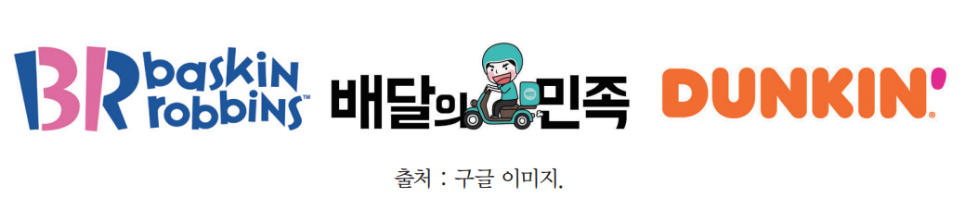


5) 브랜드 아이덴티티 실행요소 개발 – 서체
브랜드 이미지에 따라 브랜드 전용 서체를 사용
브랜드가 가진 고유한 서체만으로도 해당 브랜드를 쉽게 연상시키며, 동시에 홍보 효과 가져옴
전용 서체는 가장 친근한 시선에서 고객과 직관적으로 소통하는 효과적인 브랜딩 방법 중 하나

Slide 36
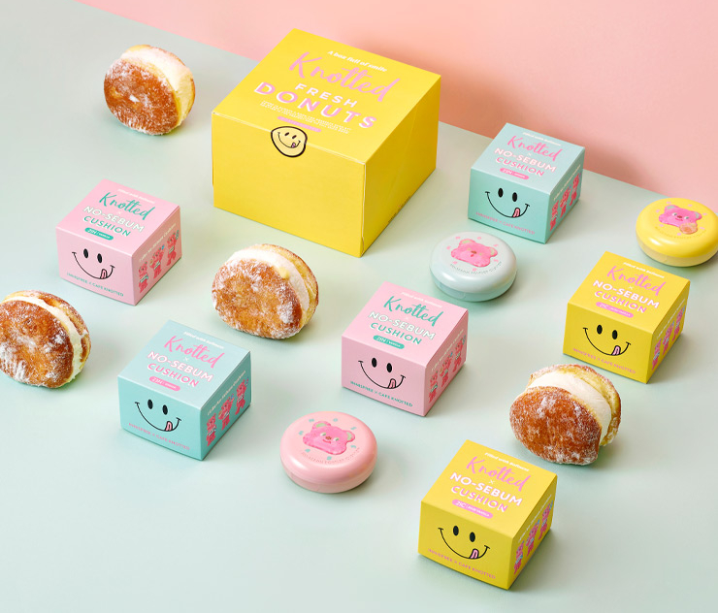
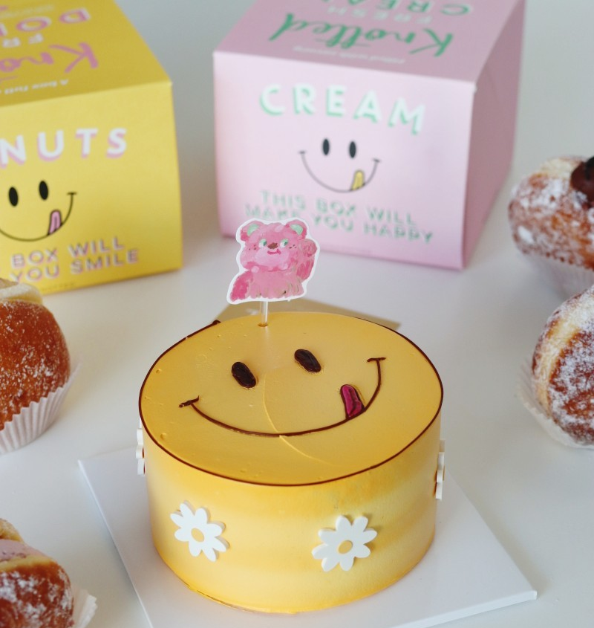
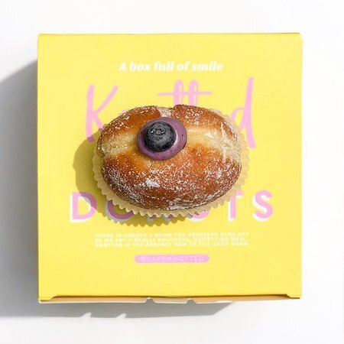
5) 브랜드 아이덴티티 실행요소 개발 – 패키지
특정 브랜드를 식별할 수 있도록 도움을 주는 시각적 브랜드 요소
  이미지 차별화 수단으로 활용, 말 없는 세일즈맨
  브랜드 연상을 강화, 의미 전달력 및 전이성 우수
  쉽게 모방될 수 있는 단점
  패키지 디자인의 7대 구성요소 (네이밍, 로고, 컬러, 캐릭터, 서체, 레이아웃, 일러스트레이션)
<노티드 도넛>

Slide 37
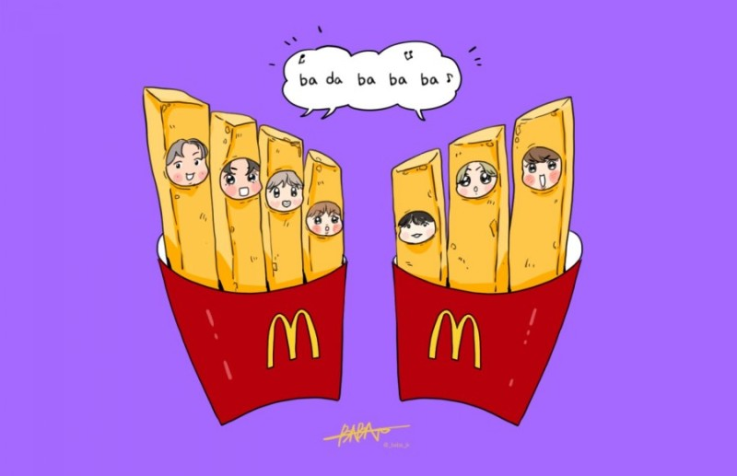
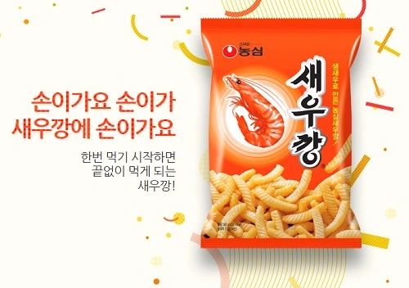
5) 브랜드 아이덴티티 실행요소 개발 – 징글
소비자나 대중에게 브랜드를 알리려는 음악적 전달 수단
오감 중 청각을 이용하여 멜로디나 효과음 등으로 소비자로 하여금 특정 브랜드를 떠올리게 하는 기법
브랜드나 상품의 이미지와 잘 맞게 만들어진 징글의 파급효과는 매우 높으며 오랫동안 소비자의 인식에 각인 될 수 있음
  맥도날드의 ‘빠라빠빠빠~’
  농심 새우깡의 ‘손이 가요 손이 가~ 새우깡에 손이가요~’
  하이마트의 ‘하이 마트로 가요~’
*이미지 출처 : 구글

Slide 38
4. 브랜드 에쿼티 관리

Slide 39
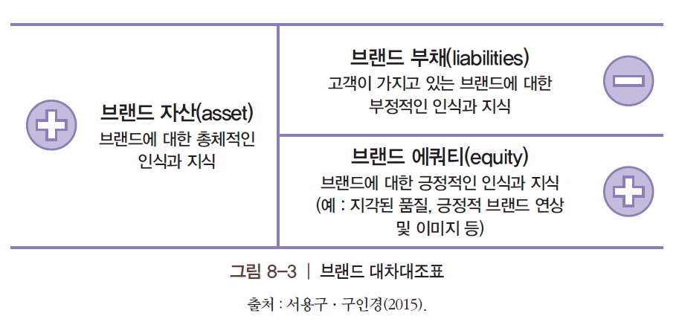
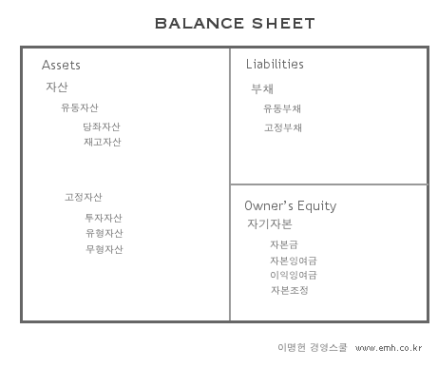
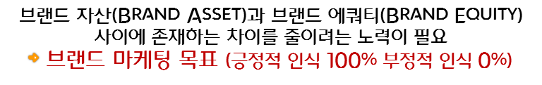
4. 브랜드 에쿼티 관리
브랜드 마케팅의 핵심은 브랜드 아이덴티티의 체계적인 관리를 통해 강력한 브랜드 에쿼티 (brand equity)를 높이는 것
브랜드 에쿼티(brand equity)의 정의
  브랜드 네임이나 심벌과 연계되어 기업과 그 기업의 고객을 위한 제품이나 서비스와 관련된 브랜드 자산(assets)에서 브랜드 부채(liabilities)를 뺀 것
  소비자의 브랜드 지식으로서 ‘지각된 품질‘, ‘브랜드 인지도‘, ‘브랜드 이미지/연상’ 등으로 구성되어 있음
[브랜드 대차대조표]
[일반 대차대조표]

Slide 40
4. 브랜드 에쿼티 관리
브랜드 마케팅 담당자들은 마케팅 커뮤니케이션 도구들이 궁극적으로 브랜드 에쿼티를 높이는데 도움 되는지 판단해야 함
  브랜딩 활동이 브랜드 인지도를 높이는데 도움이 되는가?
  긍정적인 브랜드 이미지를 쌓는 데 도움이 되는가?
  혹시라도 부정적인 요소가 발생할 가능성은 없는가?
결론적으로 신규 브랜드 창업의 핵심은 브랜딩 관점에서 접근해야 함
  브랜드 아이덴티티를 구성하고 있는 다양한 요소들이 강력하고, 호감가며, 차별화되는 브랜드 이미지와 연상을 일관되게 만들어 내도록 혁신적인 방법으로 고객과 커뮤니케이션하여 고객 팬덤을 형성함으로써 브랜드 가치를 높이는 것이 성공적인 창업의 핵심!!

